Slide 1
Álhubál Nonprifit Kft.
Állati hulladék gyűjtő telep technológiája

Slide 2
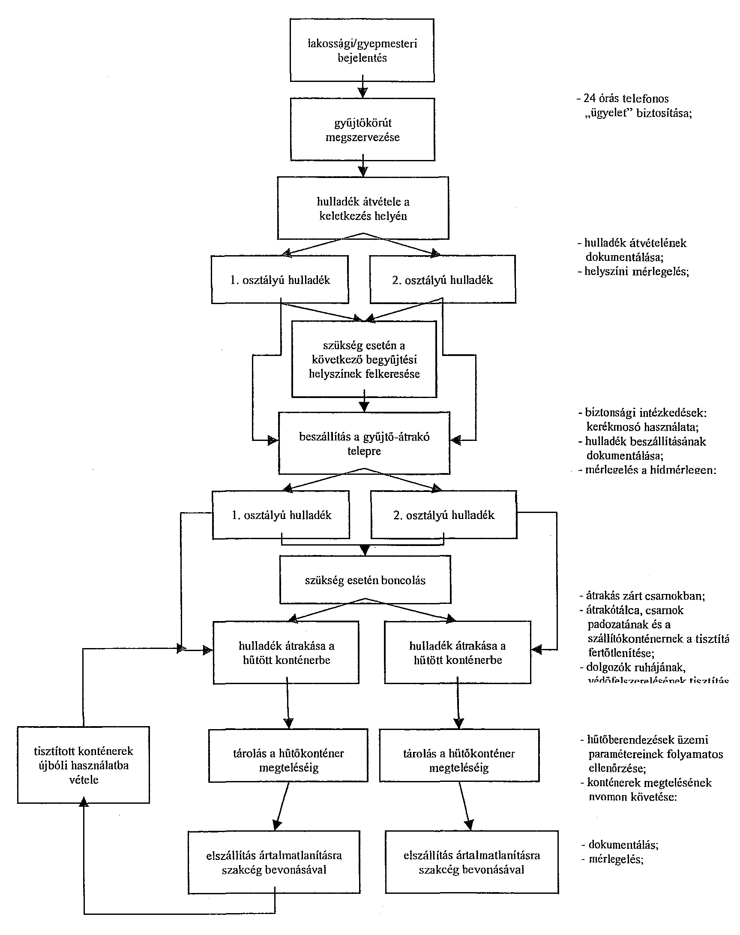

Slide 3
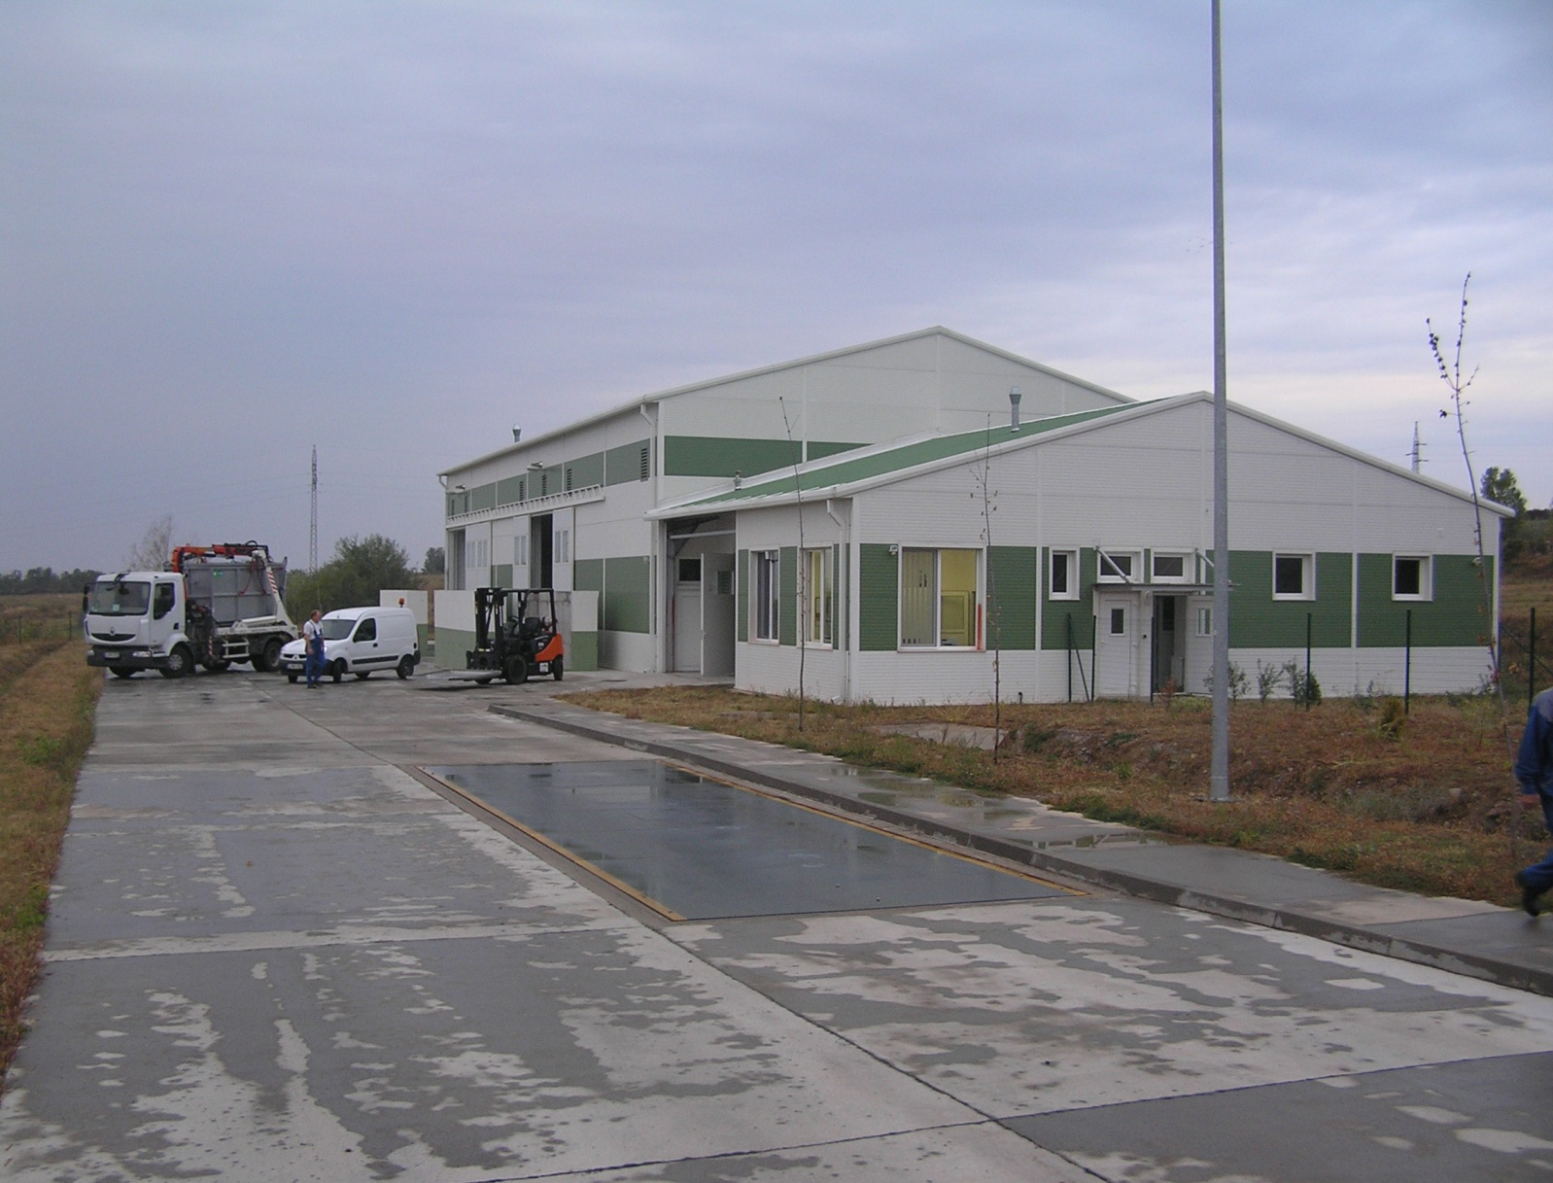
A technológiában alkalmazott gépek.

Slide 4
Diszpécser Feladatai
Telefonos ügyelet (Zöld szám: 06 80 204 963)
A beérkezett áruk mérlegelése mérlegjegy készítés .
Számla készítése (Vállalkozok,őstermelők)
A gyűjtő járat indítása és koordinálása.
A HACCP rendszer betartása és betartatása.

Slide 5
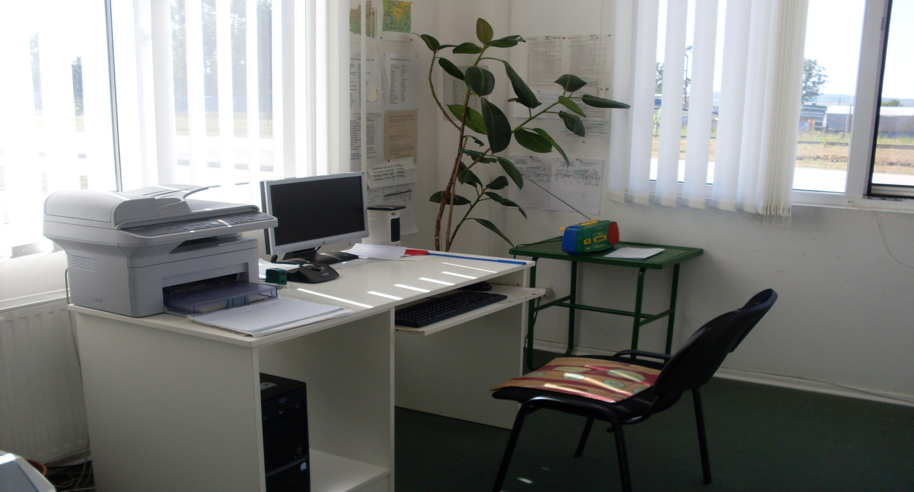
Diszpécser iroda

Slide 6
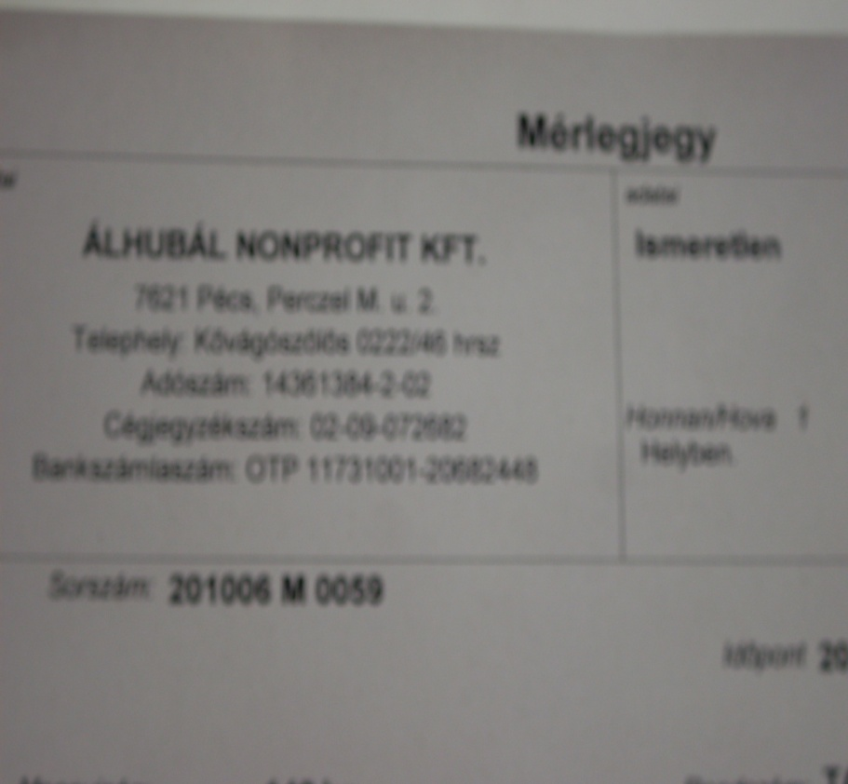
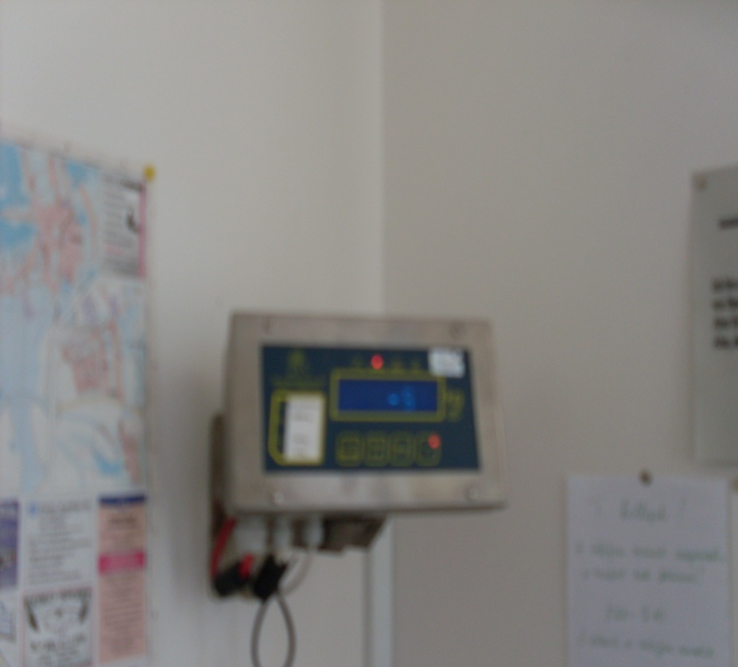
Mérlegelési feladatok

Slide 7
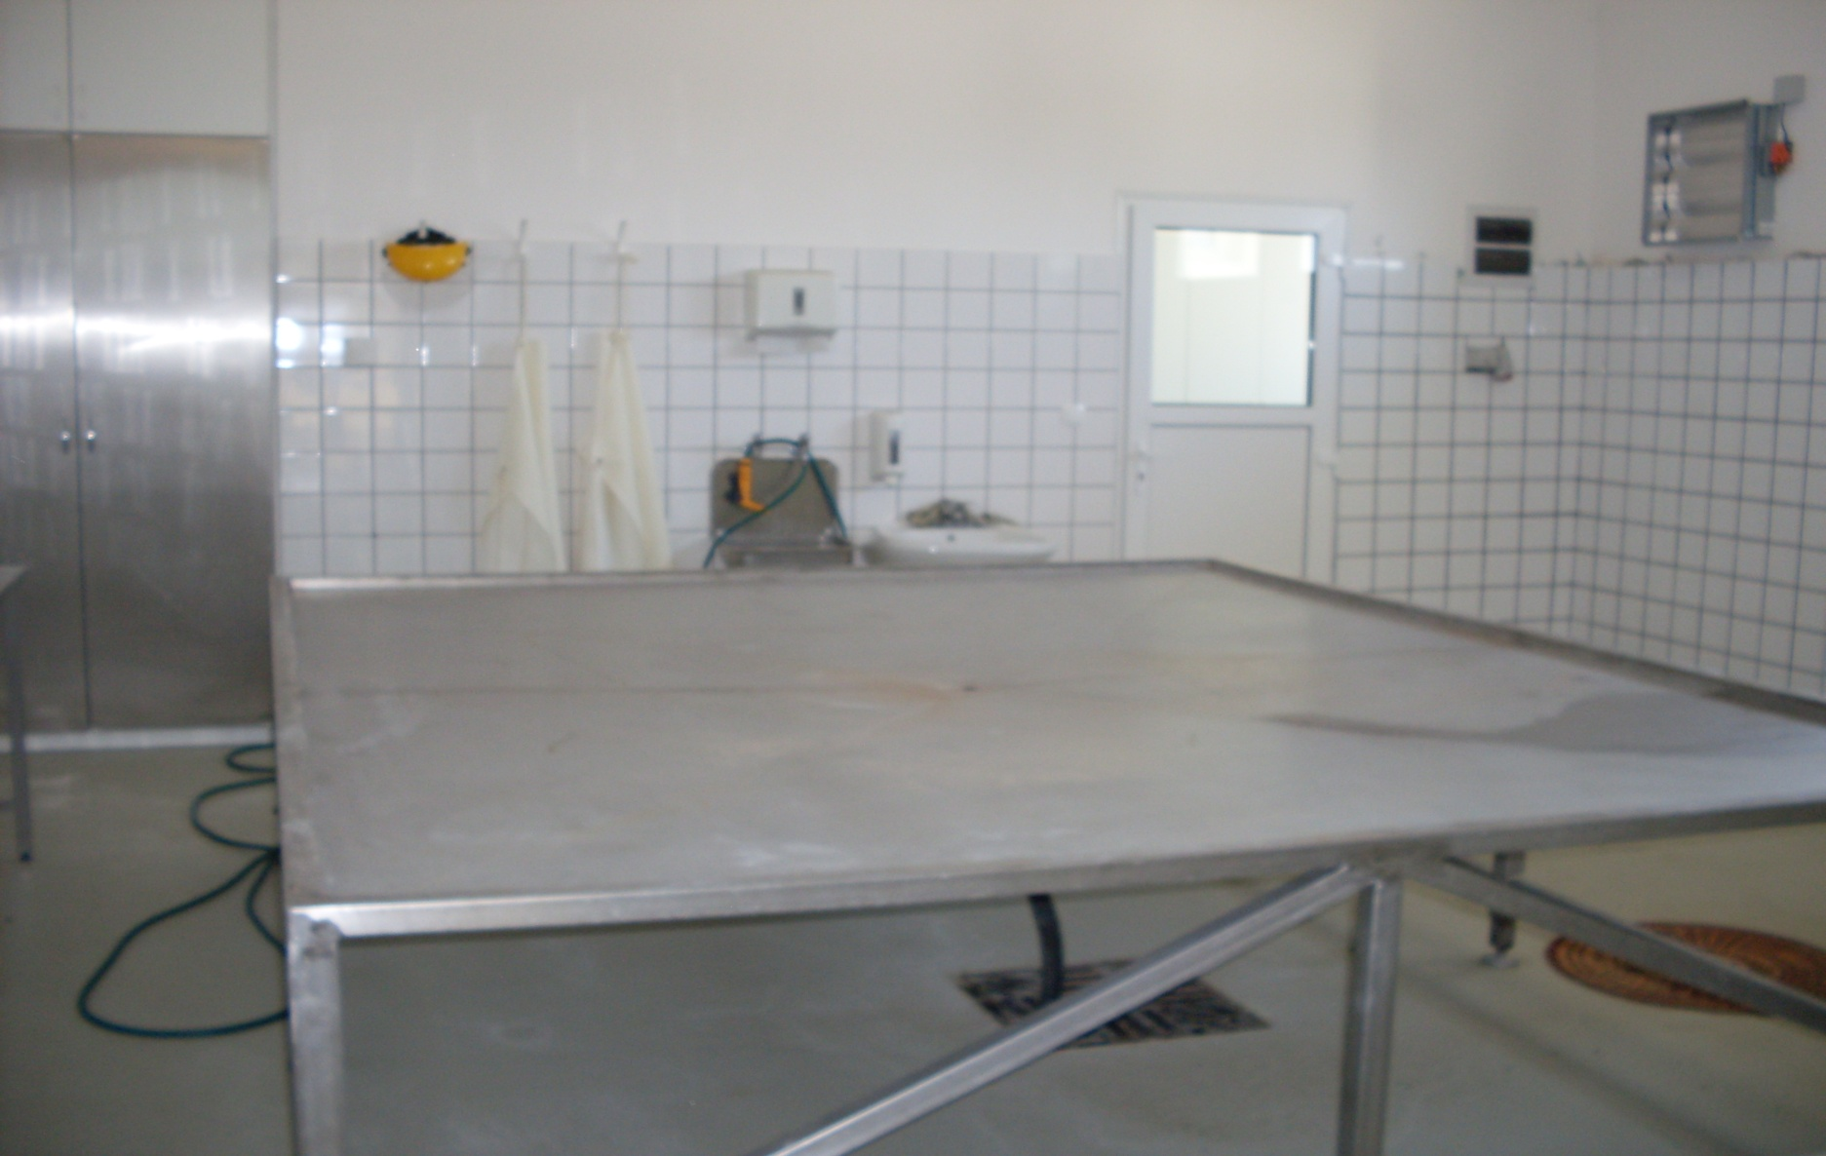
HACCP rendszer(boncterem)

Slide 8
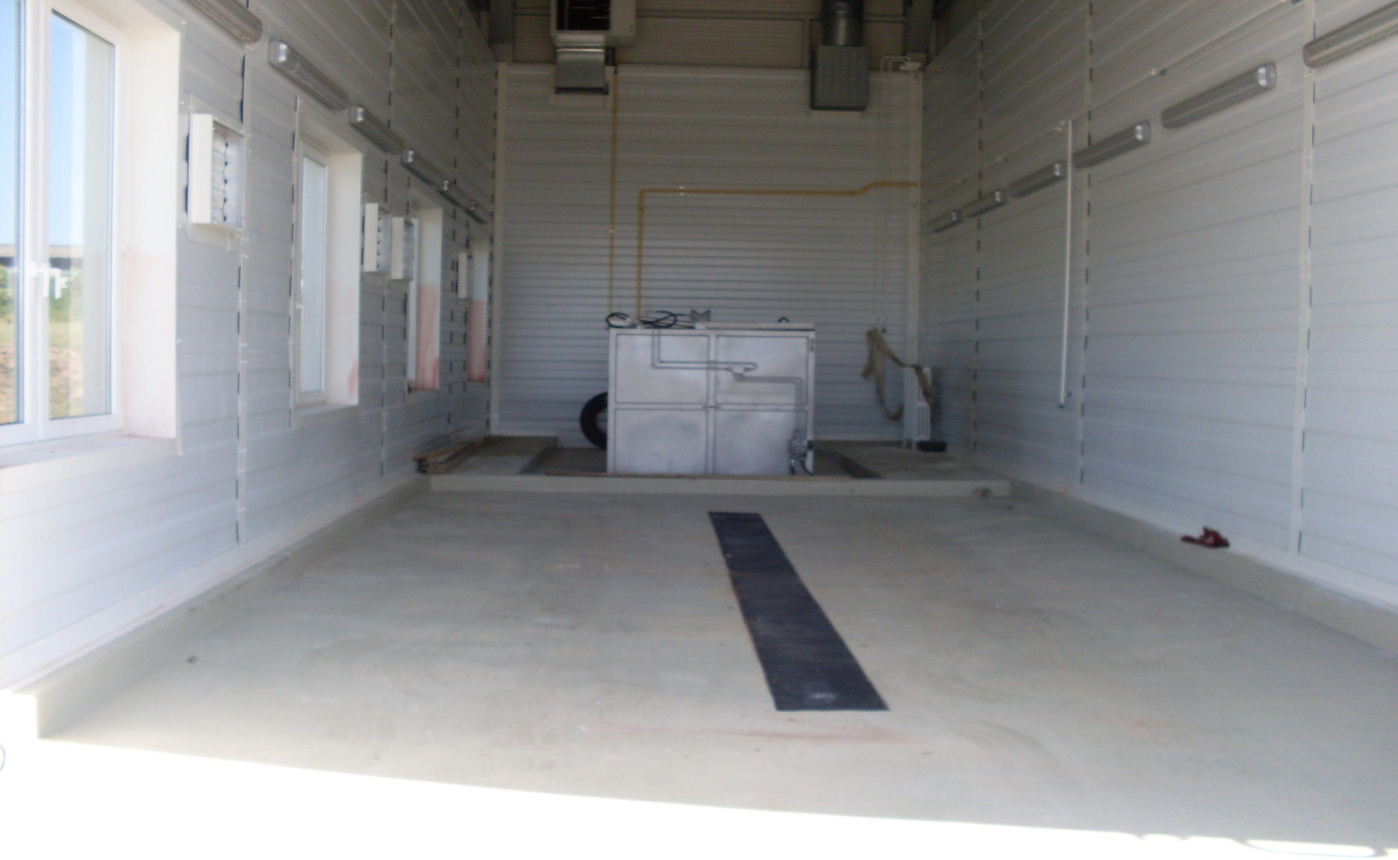
Mosok(tehergépjármű,konténer,kerékmosó)

Slide 9
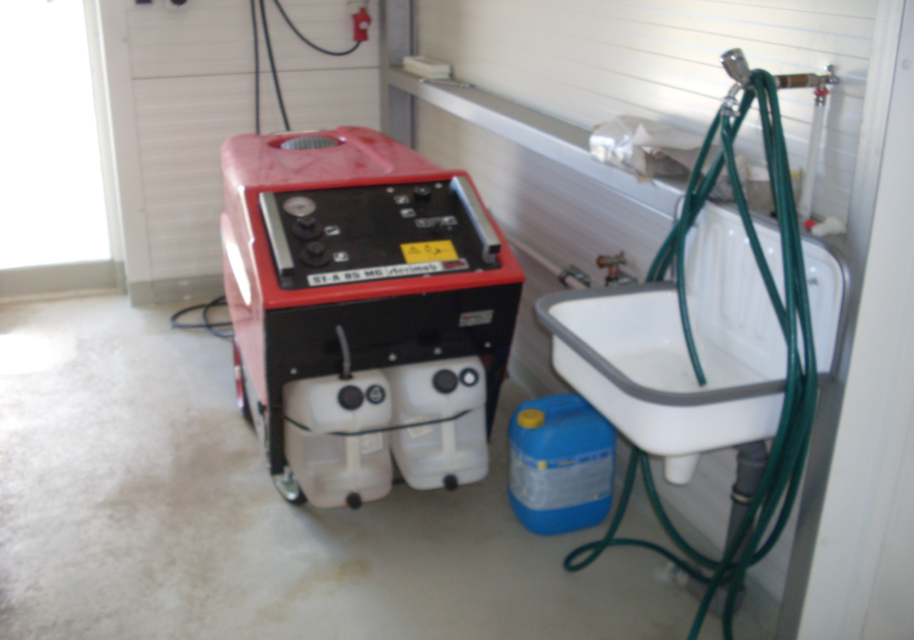

Slide 10
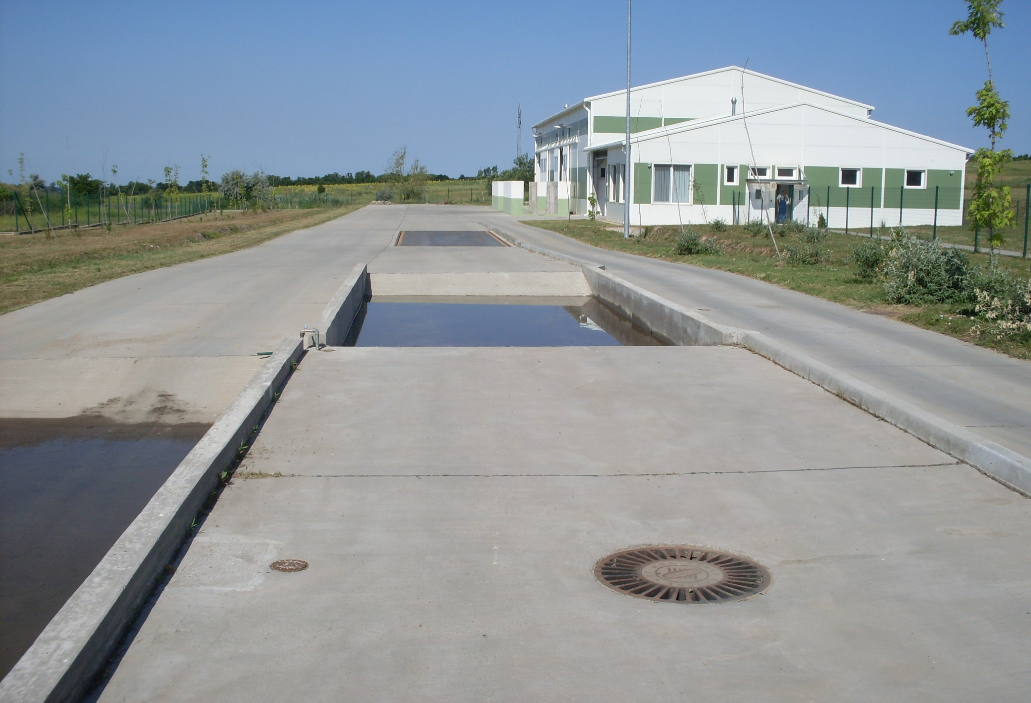

Slide 11
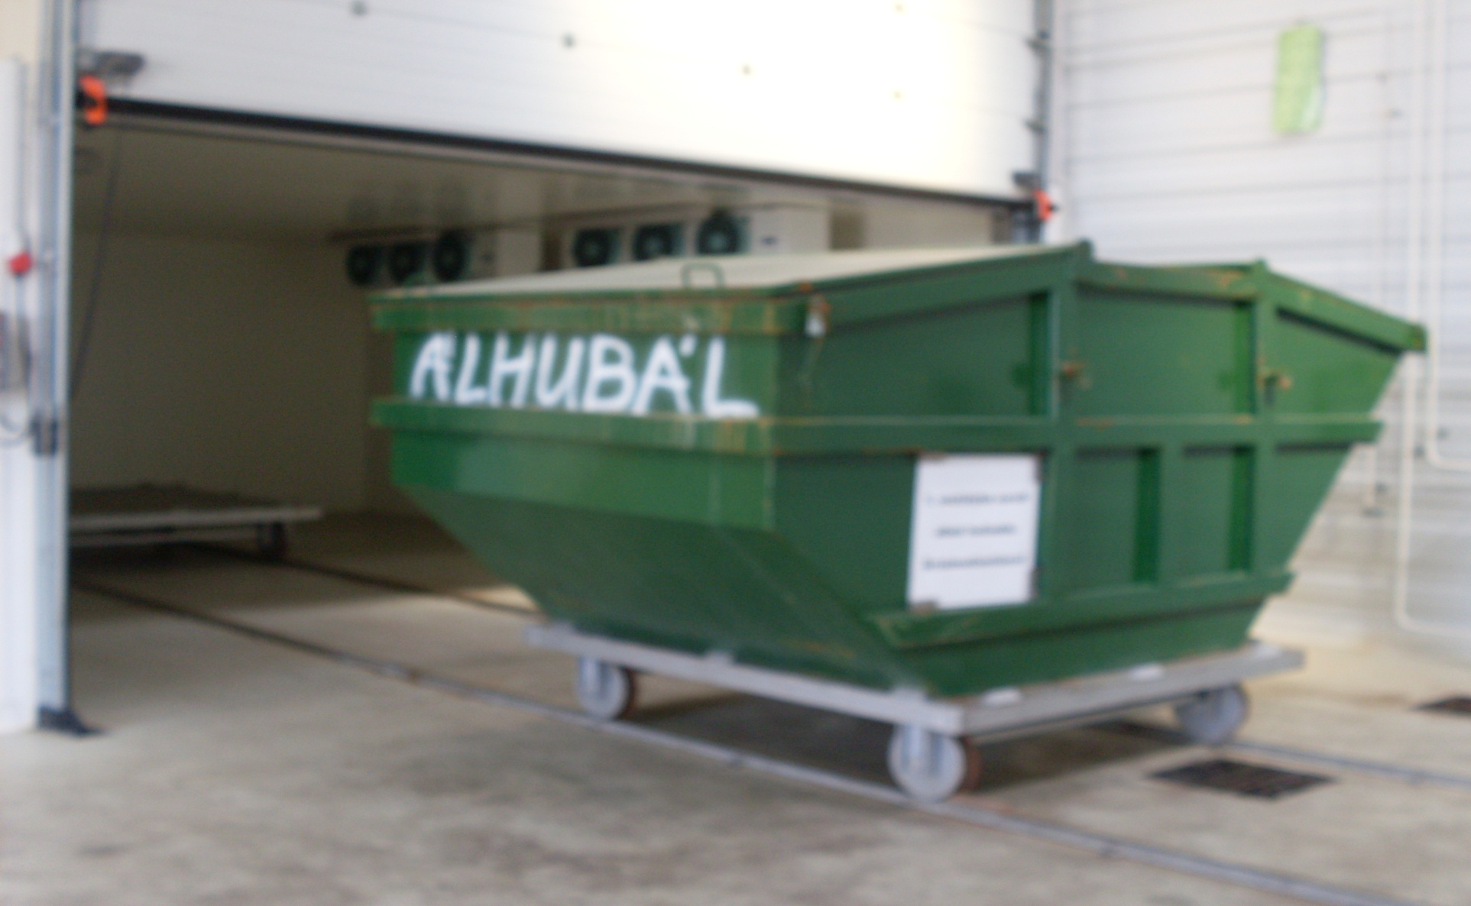
Állati hulladék tárolása hűtése.

Slide 12
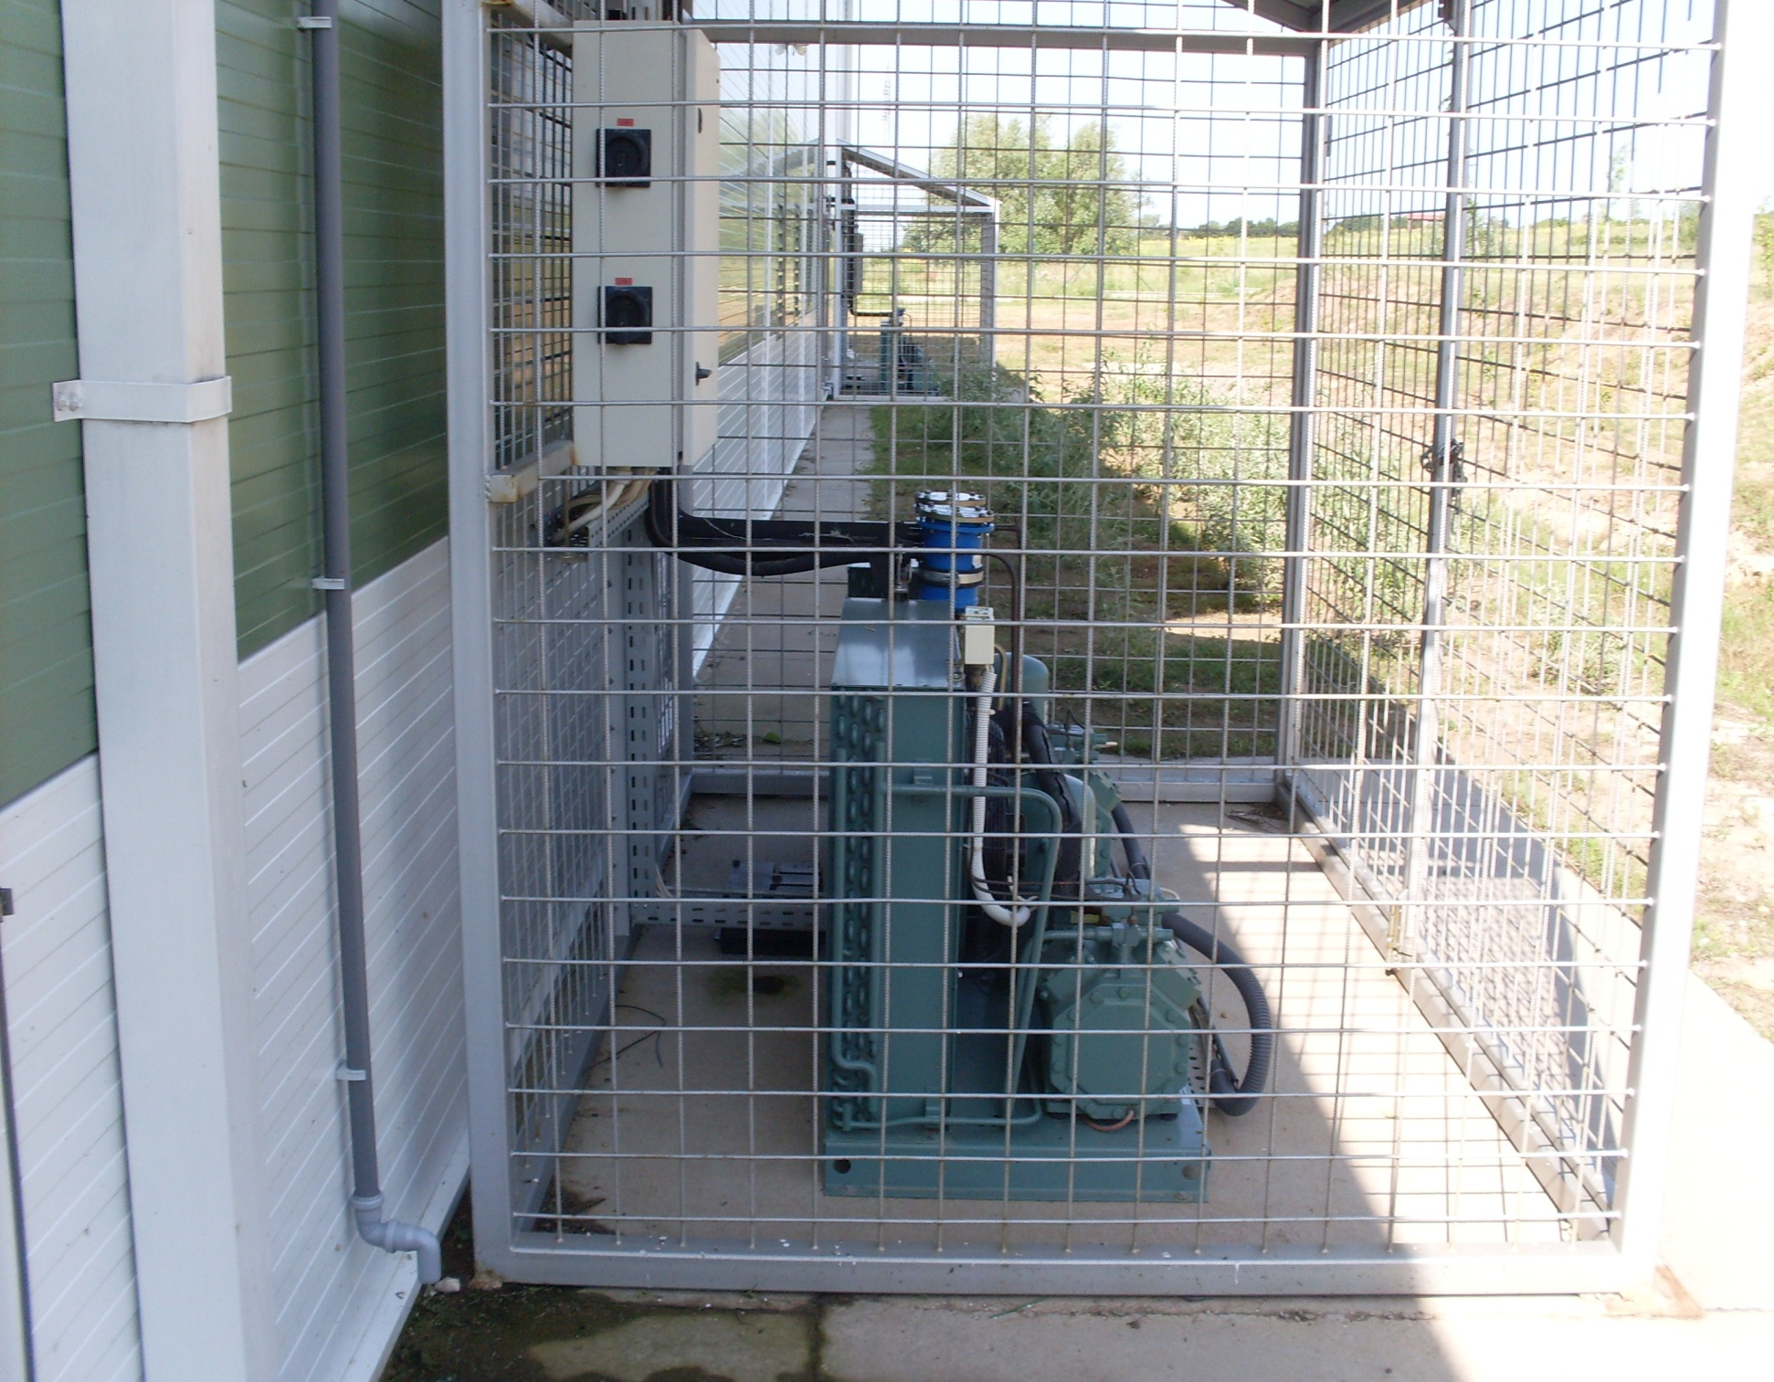

Slide 13
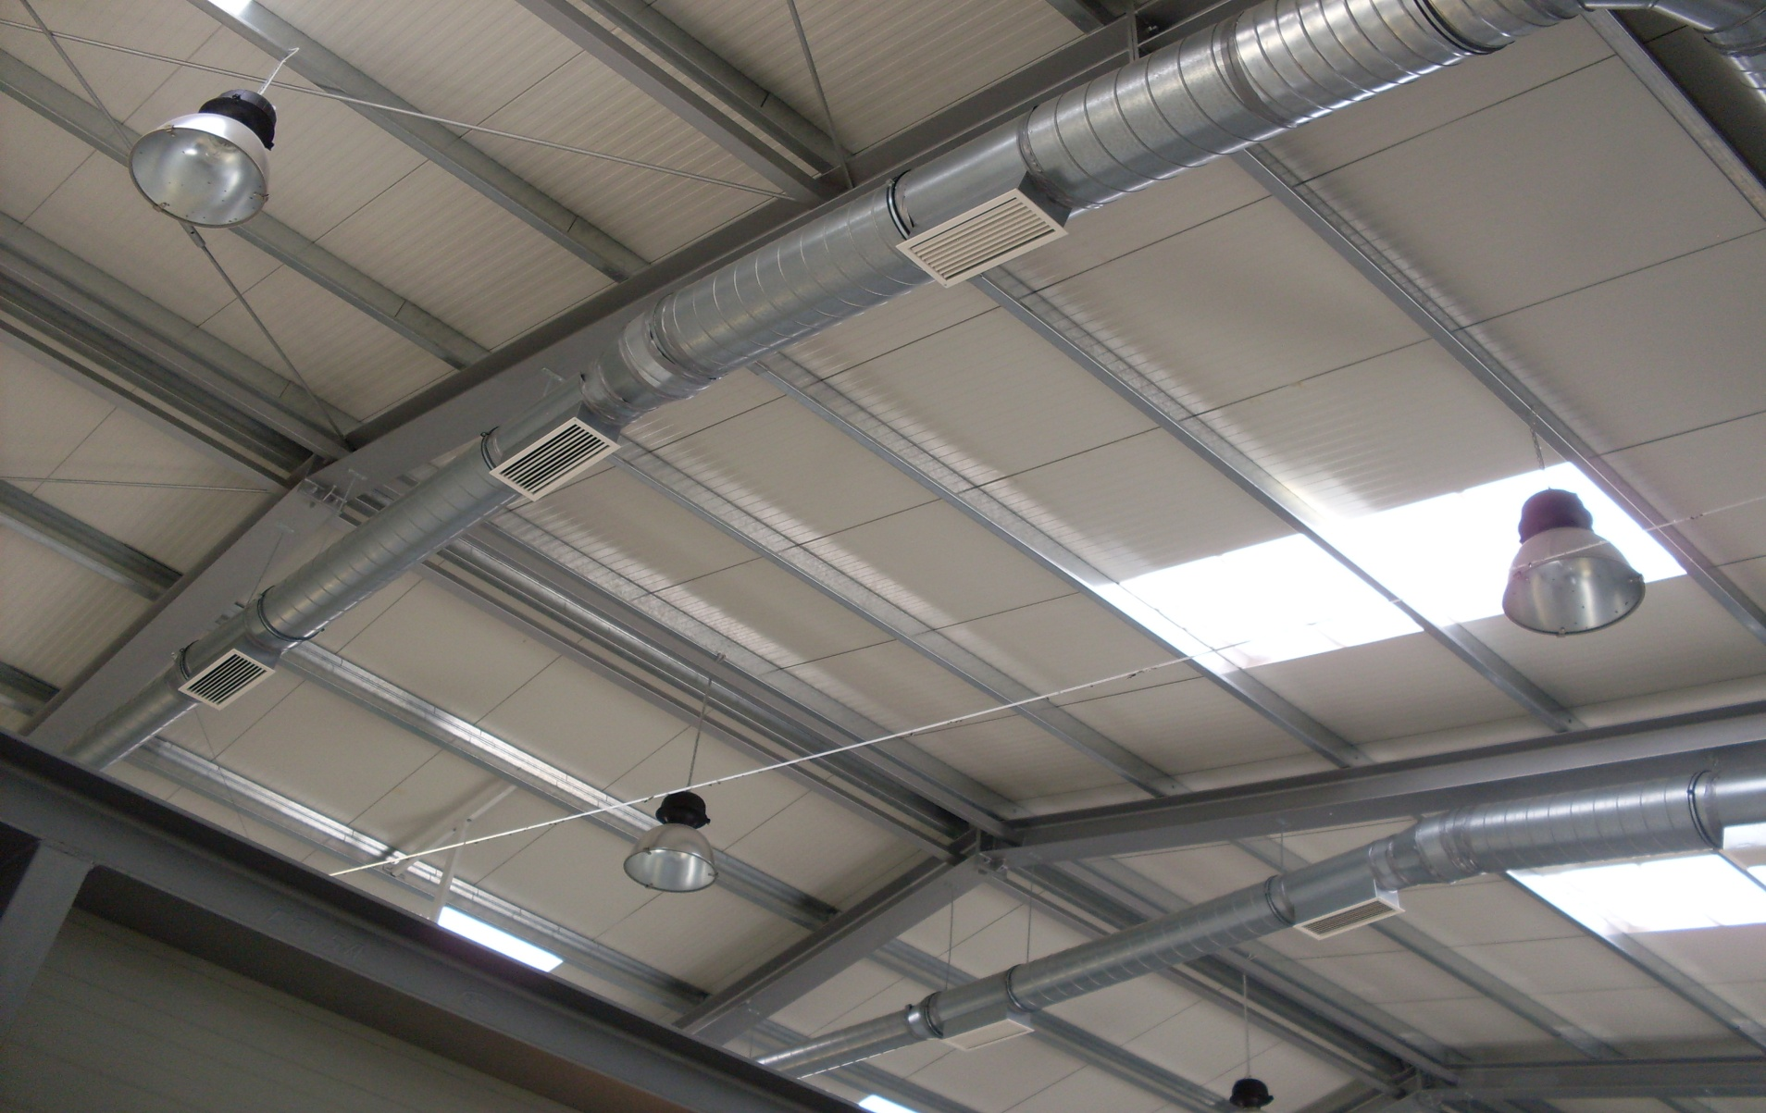
Szelőztetés elszívás

Slide 14
Köszönöm a figyelmüket
Készítette: Keresztény Zsolt

